Slide 1
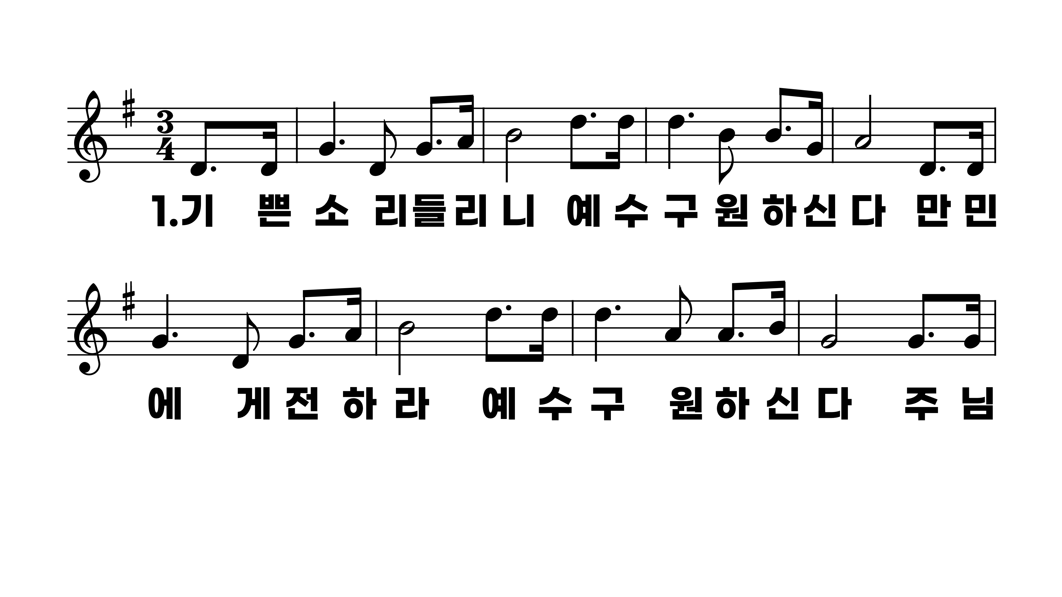
518장 기쁜 소리 들리니
1.기쁜소리들
2.바다들아외
3.환난중에하
4.바람들아외

Slide 2
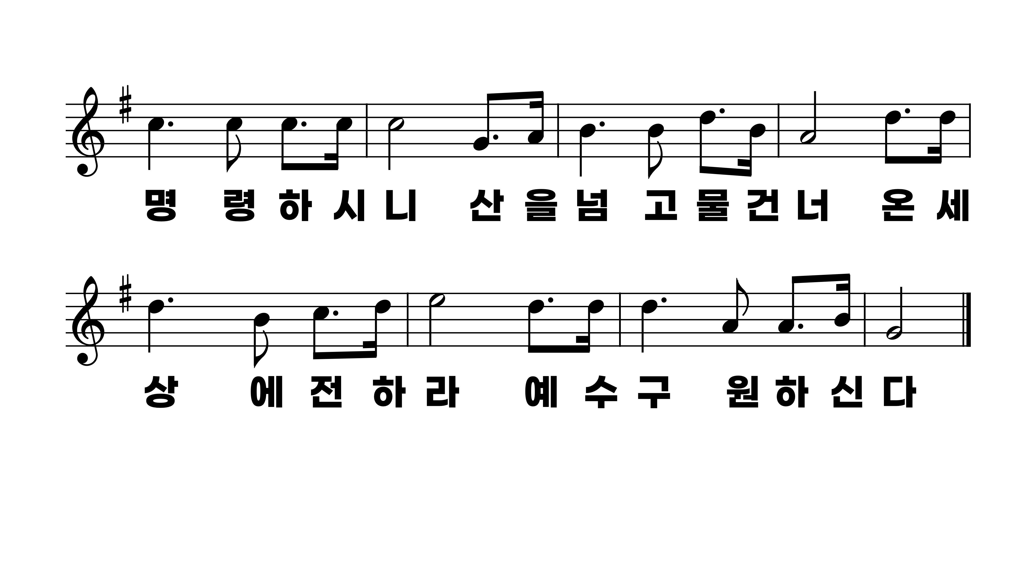
518장 기쁜 소리 들리니
1.기쁜소리들
2.바다들아외
3.환난중에하
4.바람들아외

Slide 3
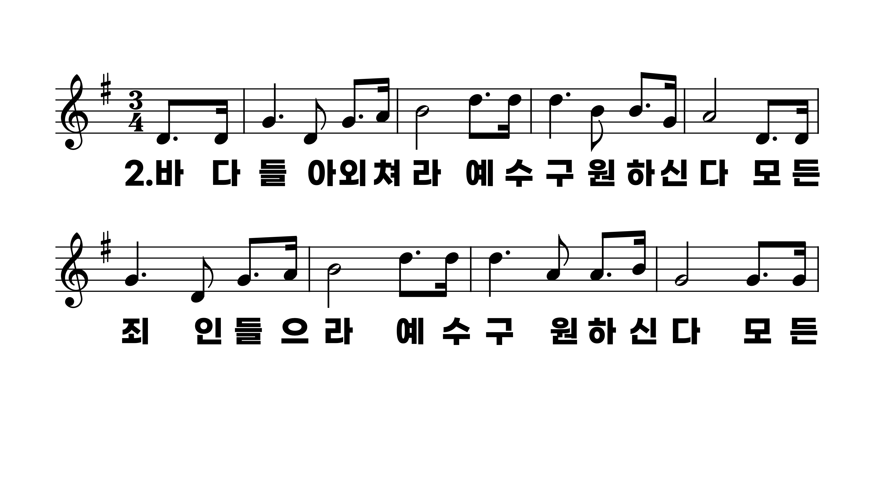
518장 기쁜 소리 들리니
1.기쁜소리들
2.바다들아외
3.환난중에하
4.바람들아외

Slide 4
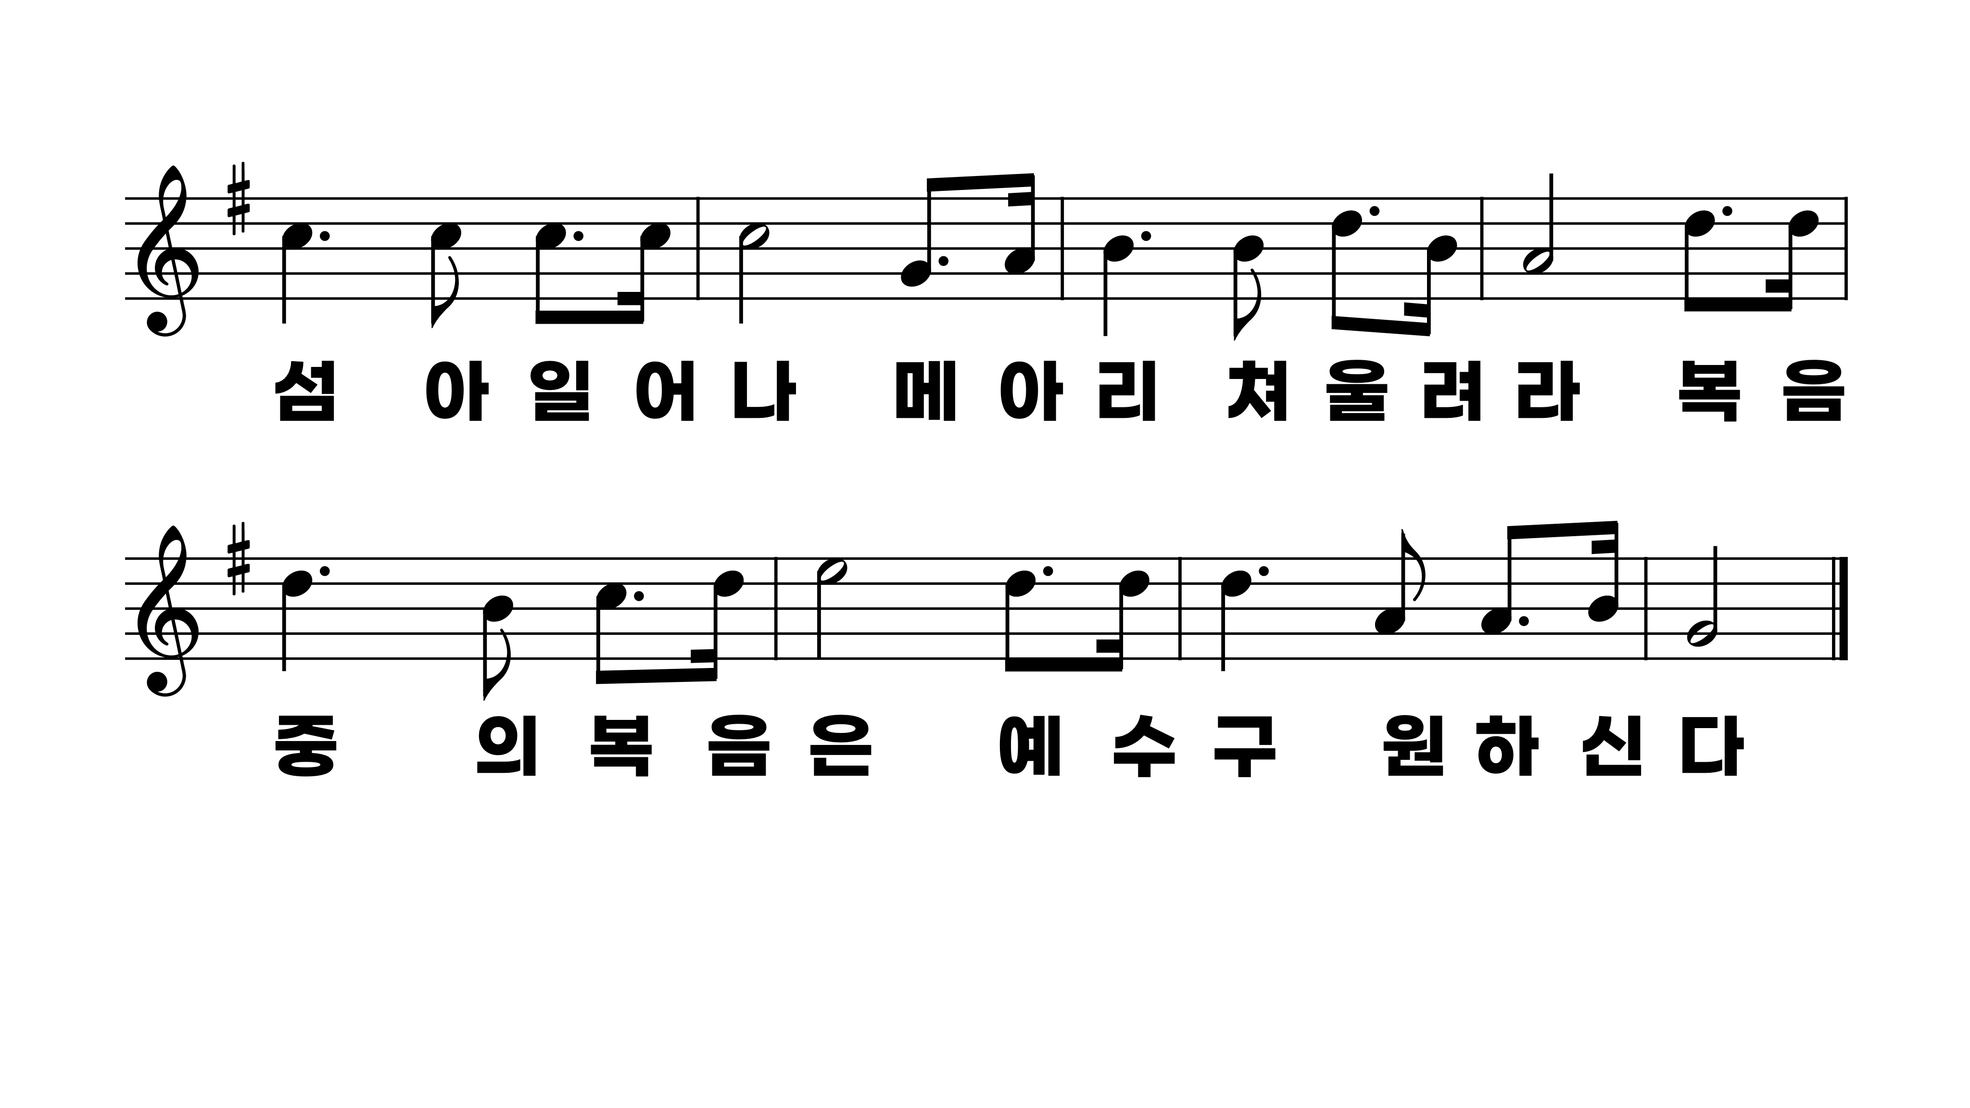
518장 기쁜 소리 들리니
1.기쁜소리들
2.바다들아외
3.환난중에하
4.바람들아외

Slide 5
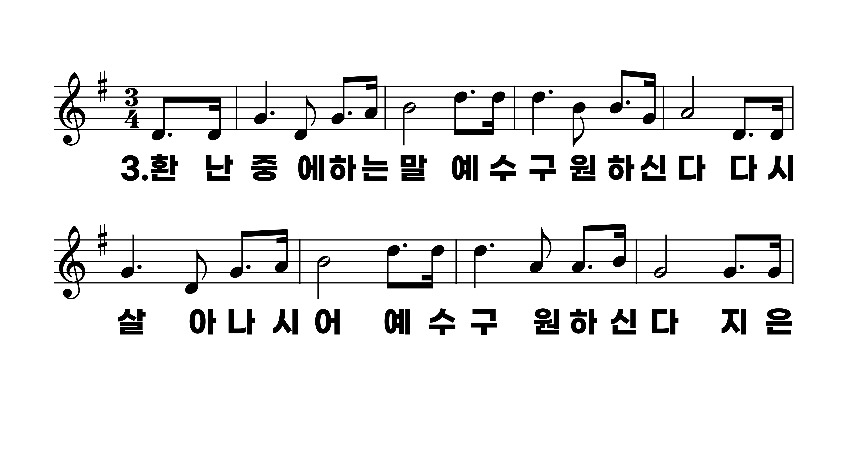
518장 기쁜 소리 들리니
1.기쁜소리들
2.바다들아외
3.환난중에하
4.바람들아외

Slide 6
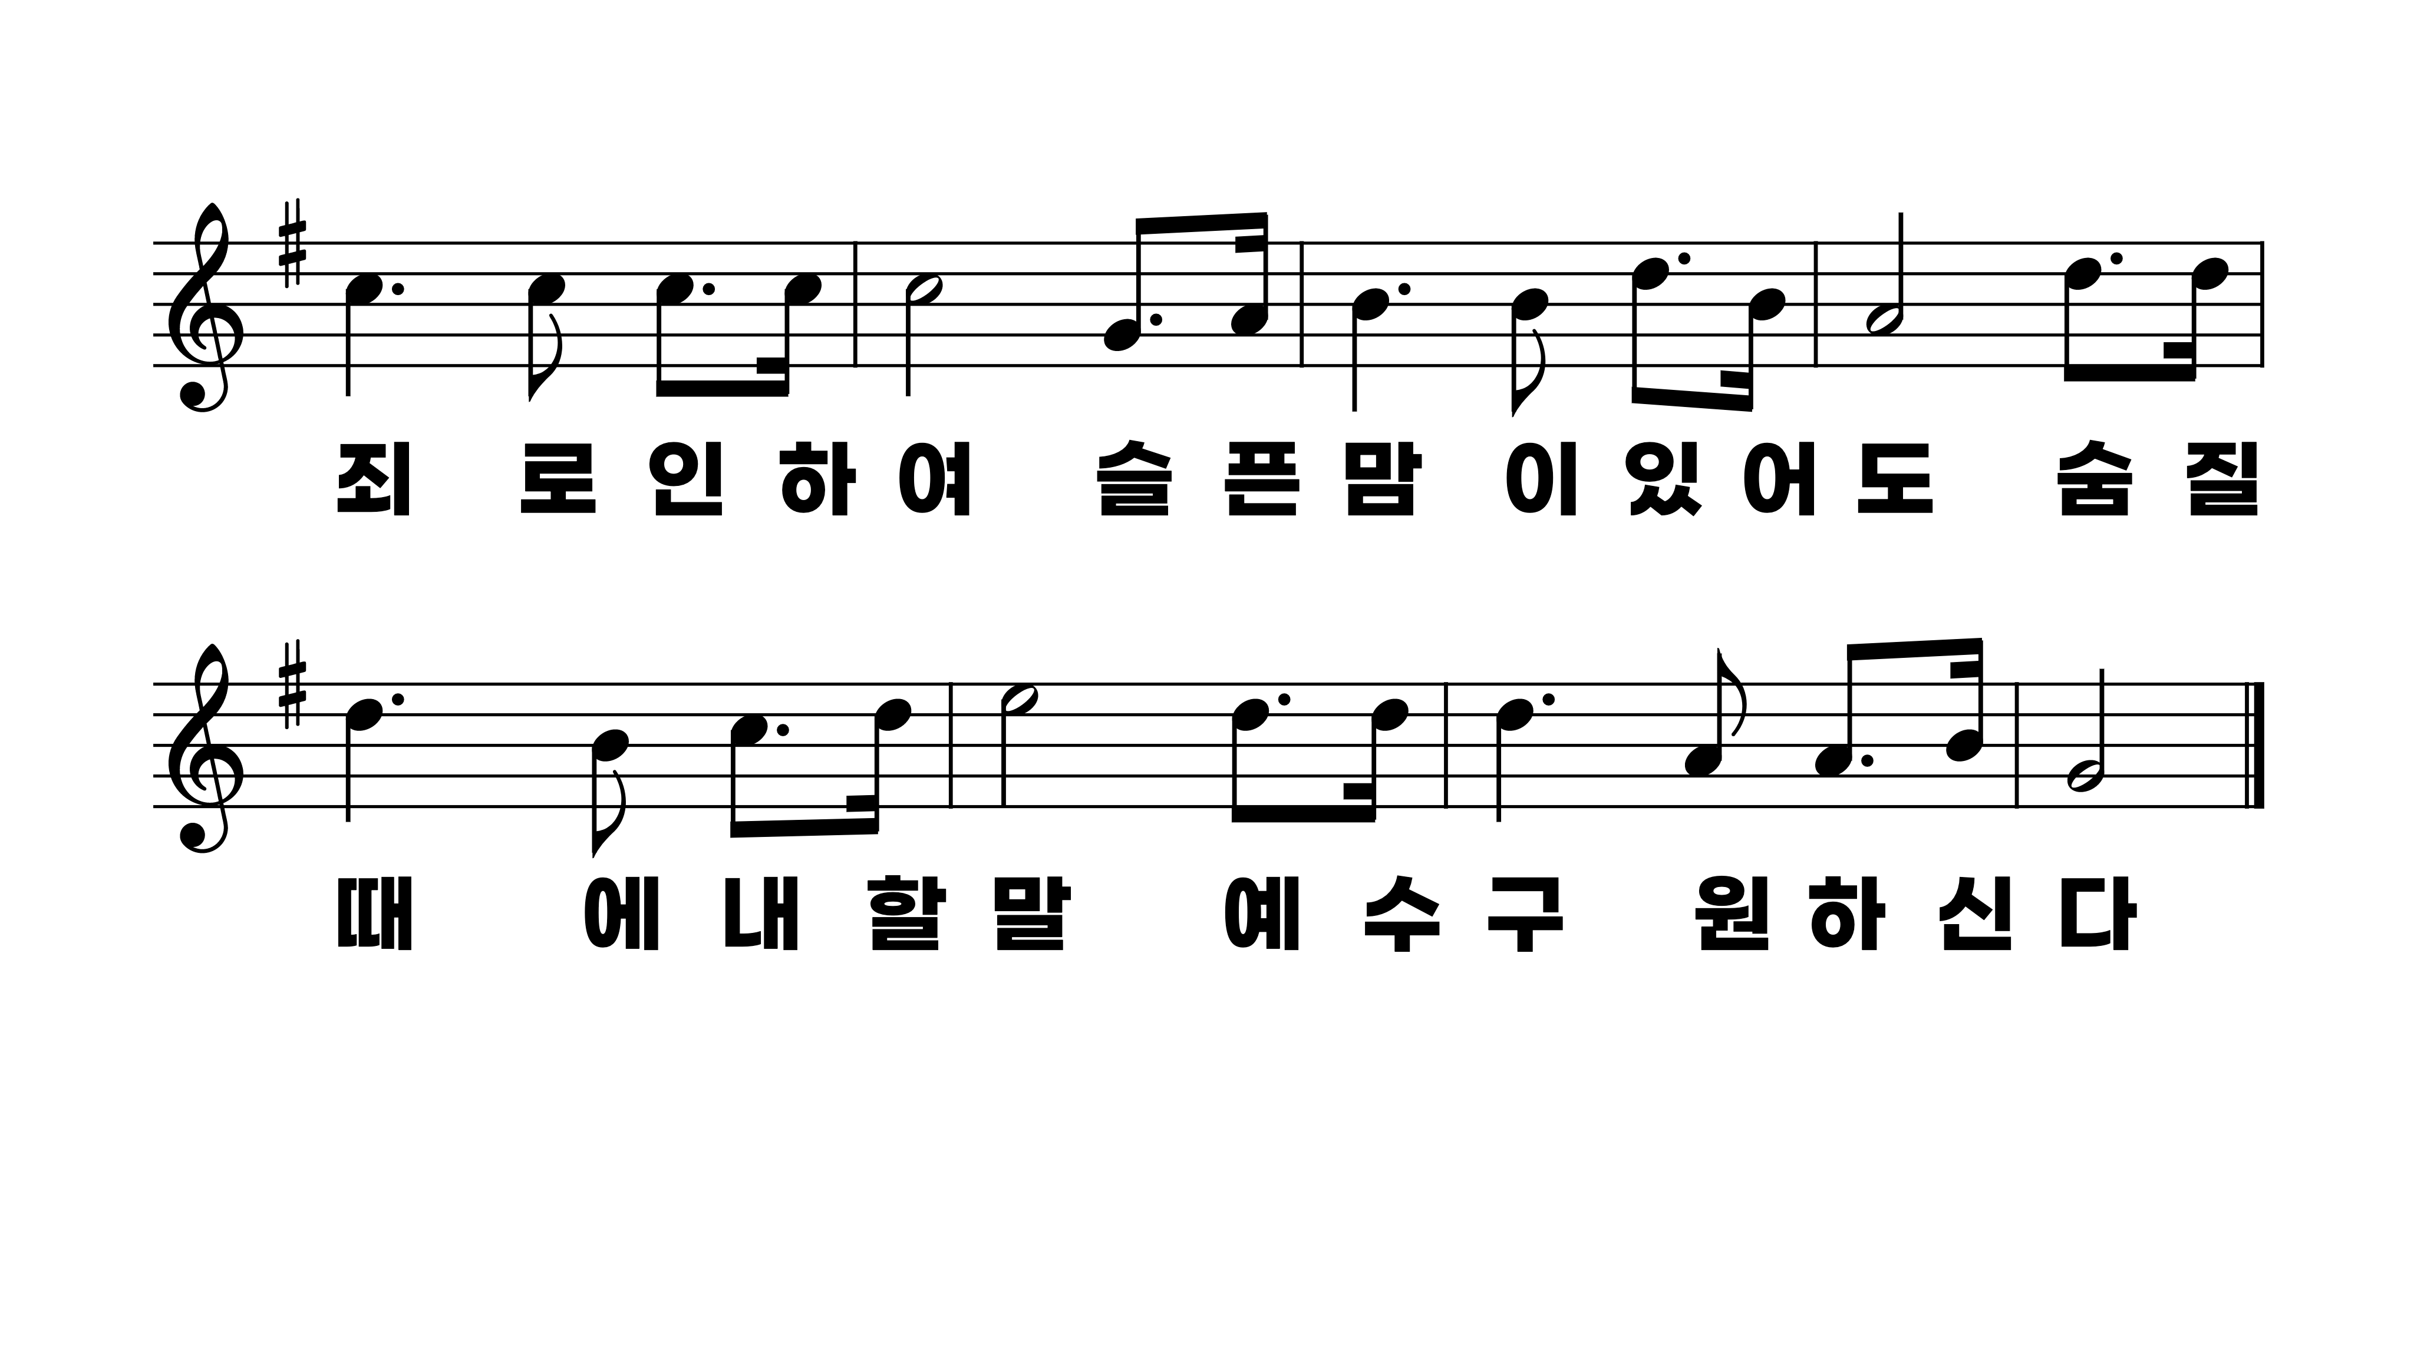
518장 기쁜 소리 들리니
1.기쁜소리들
2.바다들아외
3.환난중에하
4.바람들아외

Slide 7
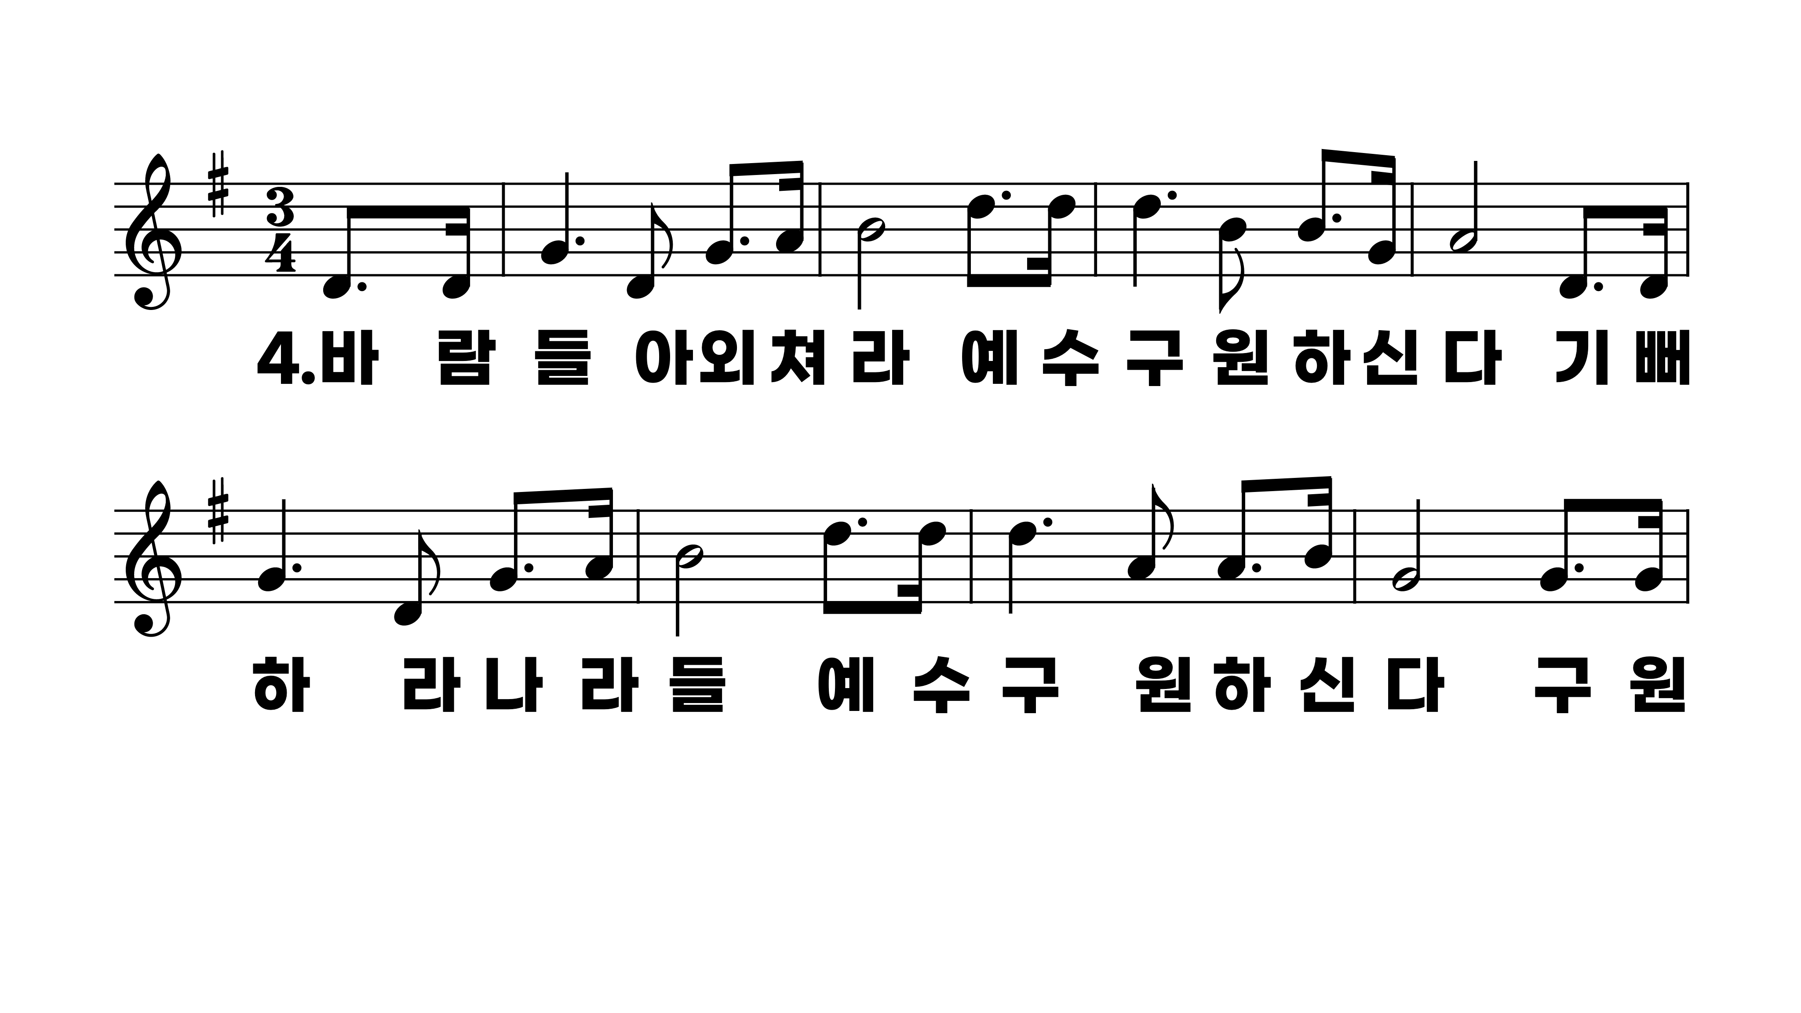
518장 기쁜 소리 들리니
1.기쁜소리들
2.바다들아외
3.환난중에하
4.바람들아외

Slide 8
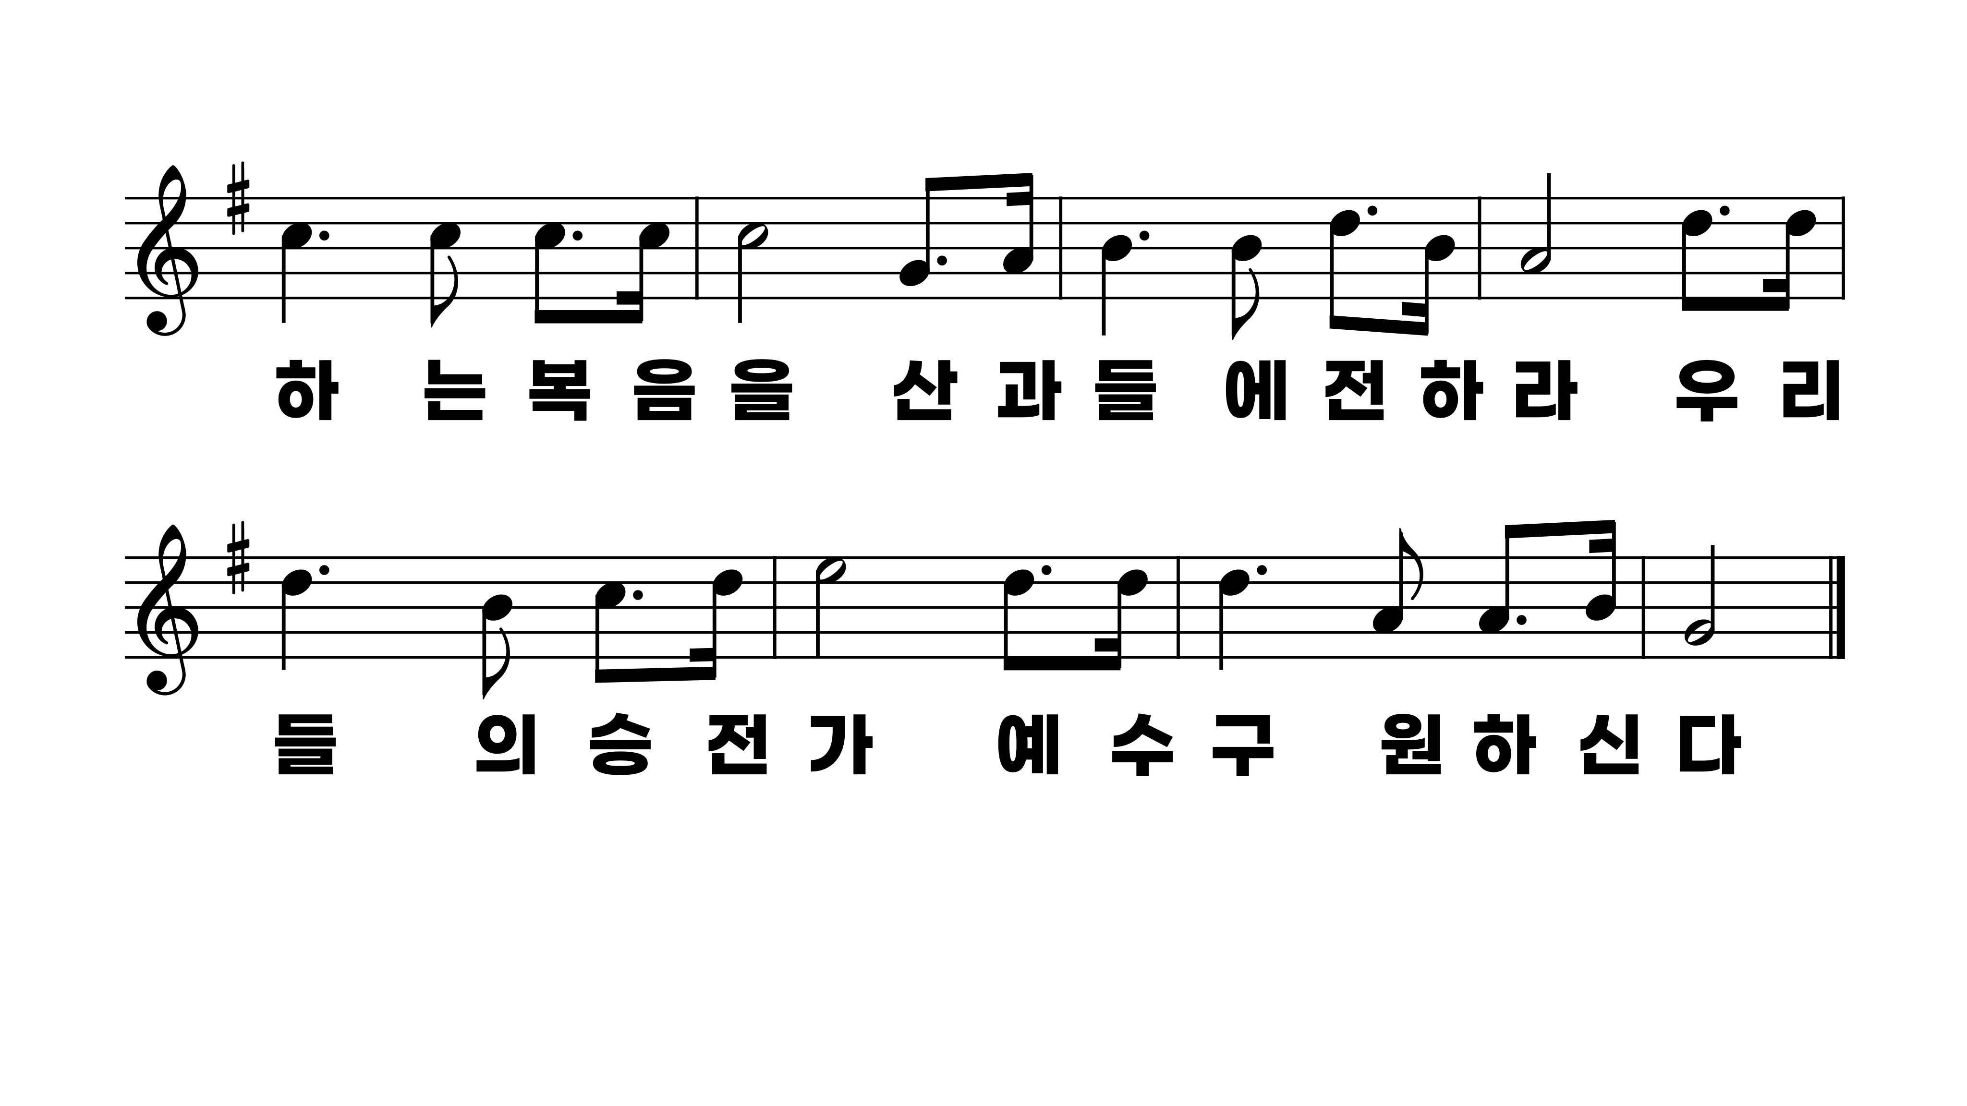
518장 기쁜 소리 들리니
1.기쁜소리들
2.바다들아외
3.환난중에하
4.바람들아외

